Slide 1
Zwischenpräsentation der ToDo-Liste
Pascal, Sophie, Adrian, Leon & Daniel

Slide 2
Gliederung
Projektidee
Zeitmanagement
Frontend 3.1 Use-Case-Diagramm 3.2 Spezifikationen 3.3 Mockup 3.4 Trello Board
Backend 4.1 Klassendiagramm 4.2 SQL-Variante
Dokumentation
Zukunftsausblick & Risiken

Slide 3
1. Projektidee
- ToDo-Listen Anwendung
- User Anmeldung/Registrierung für Erstellung
- ToDo-Listen erstellen, bearbeiten, teilen und löschen
- Frontend mit Bootstrap
- Backend mit Python

Slide 4
2. Zeitmanagement
- Repo erstellen
- API calls bereitstellen
- Backend aufsetzen
- Frontend aus Mockup Umsetzen
- Testen und Bugfixes

Slide 5
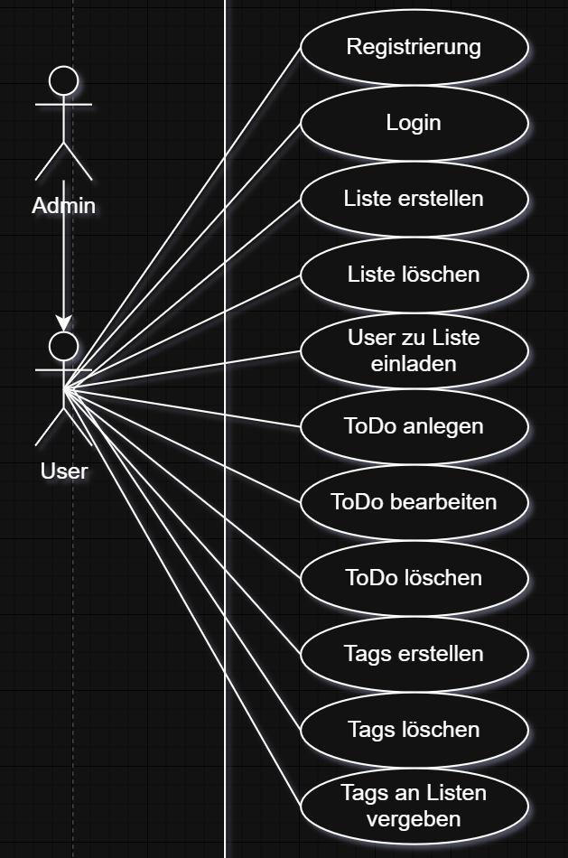
3.1 Frontend (Use-Case-Diagramm)

Slide 6
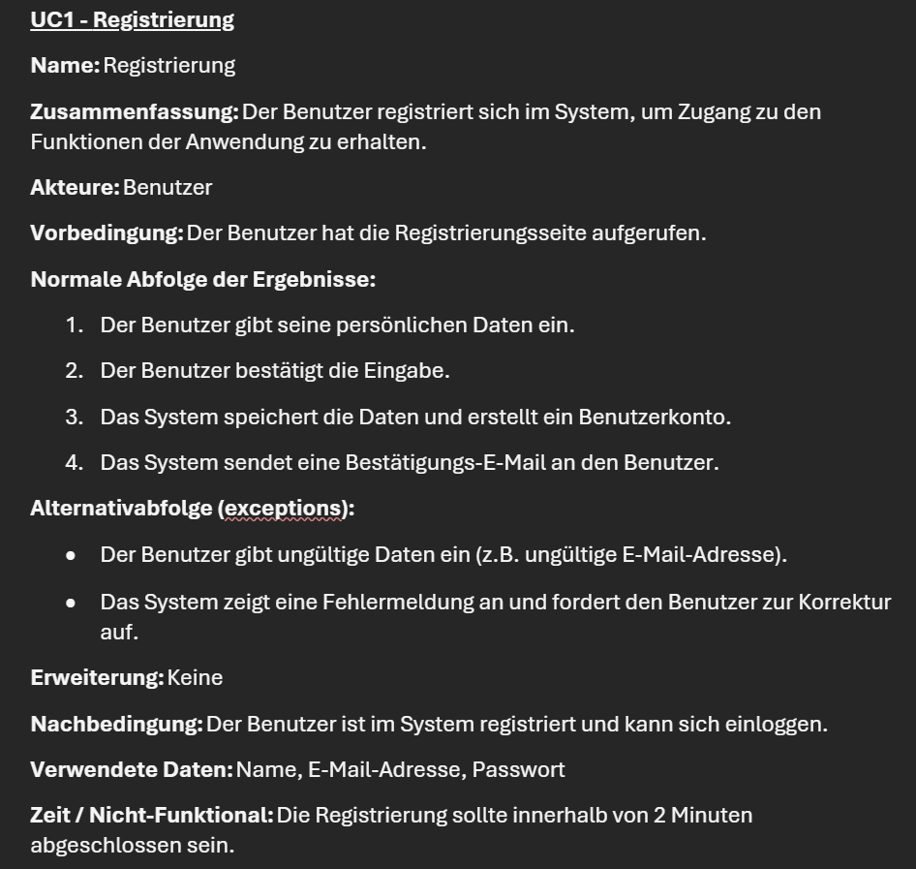
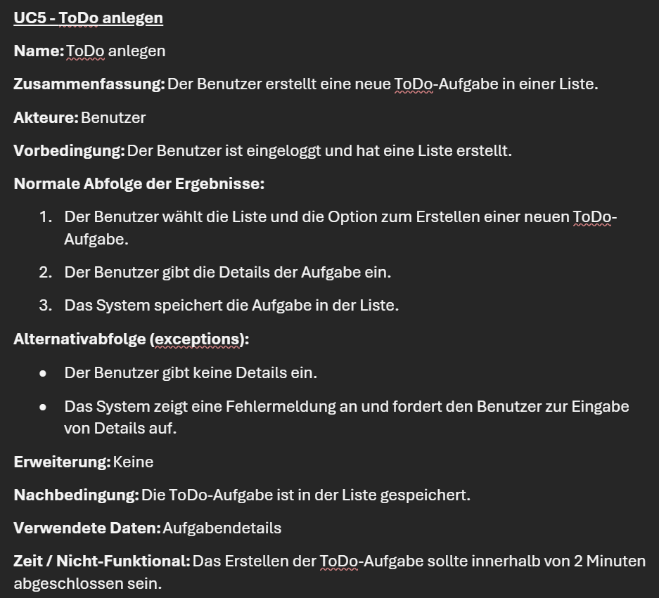
3.2 Spezifikationen

Slide 7
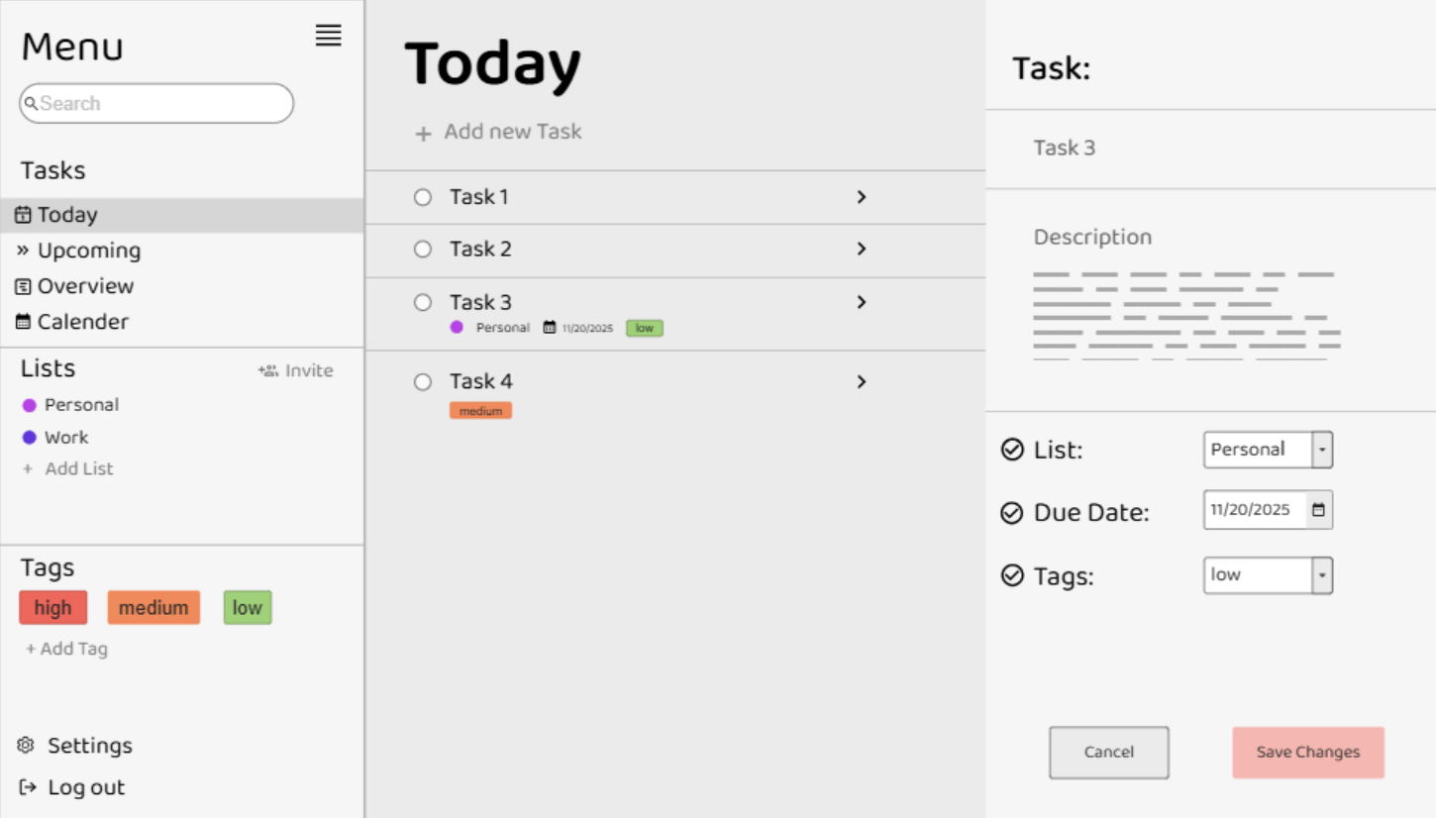
3.3 Frontend (Mockup)

Slide 8
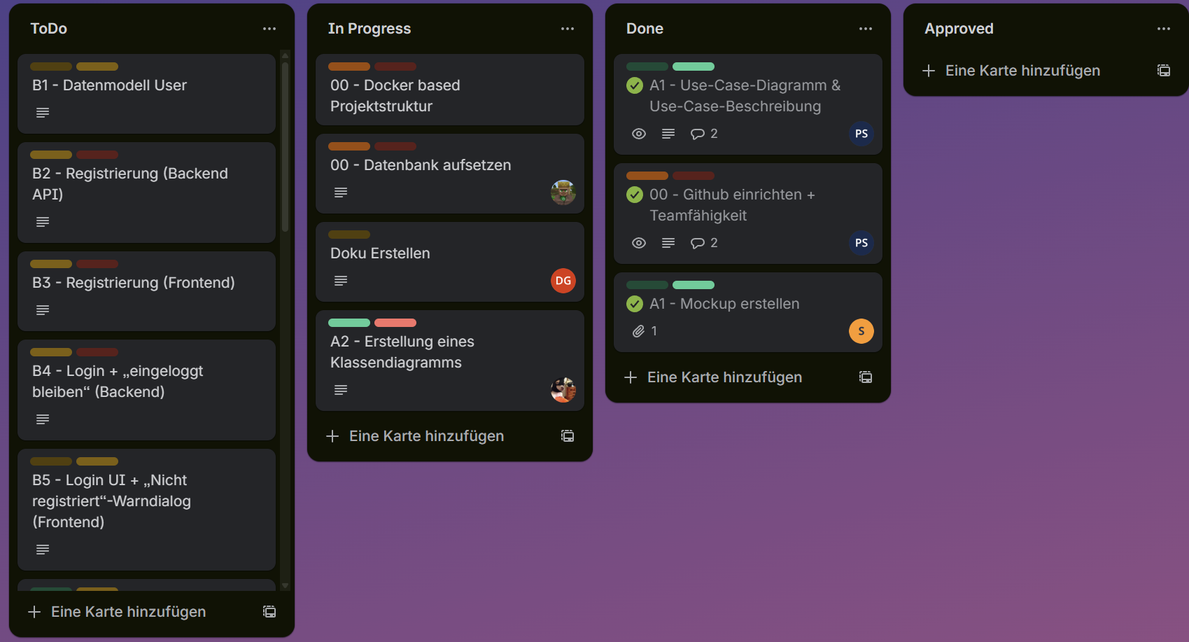
3.4 Trello Board

Slide 9
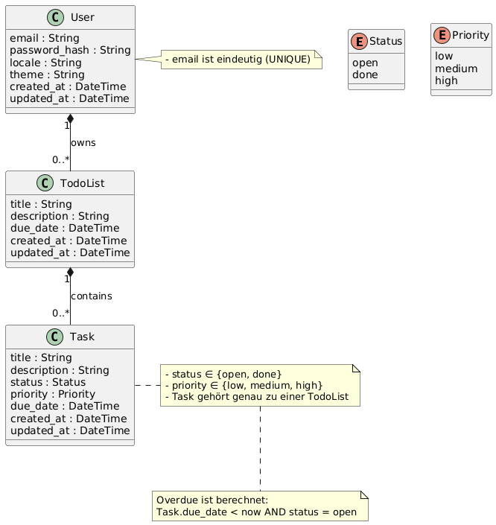
4.1 Klassendiagramm

Slide 10
4.2 SQL-Variante
- Es wird „normales“ SQL verwendet (relationale Datenbank), kein NoSQL.
Begründung:
FastAPI + SQLAlchemy: SQLAlchemy ist ein relationales ORM für SQL-Datenbanken. Es unterstützt zwar auch einige NoSQL-Backends über Drittanbieter, aber standardmäßig ist es für SQL gedacht.
Attribute wie Foreign Keys, Komposition, Beziehungen, Kardinalitäten im UML-Klassendiagramm → typische relationale Strukturen.
Es gibt Constraints wie UNIQUE (User.email) → relationales Konzept.
Keine Hinweise auf Dokumenten- oder Key-Value-Store-Strukturen (MongoDB, Firebase, Redis, etc.)

Slide 11
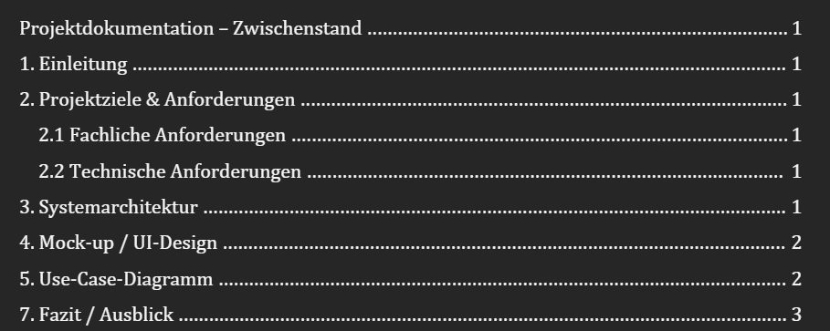
5. Dokumentation

Slide 12
6. Zukunftsausblick & Risiken
Umsetzung der geplanten Backend-Architektur (z. B. API, Geschäftslogik)
Entwicklung des Frontends auf Basis der erstellten Mockups/Konzepte
Anbindung und Implementierung der entworfenen Datenbankstruktur
Integration der einzelnen Komponenten (Frontend ↔ Backend ↔ Datenbank)
Durchführung von Tests (Funktionalität, Sicherheit, Performance)
Iterative Verbesserung auf Basis von Testergebnissen
Dokumentation nebenbei mitführen

Slide 13
6. Zukunftsausblick & Risiken
Technische Umsetzungsprobleme, da die Architektur bisher nur theoretisch geplant ist
Zeitüberschreitung, falls die Implementierung aufwendiger ist als erwartet
Kompatibilitätsprobleme zwischen Frontend, Backend und Datenbank
Fehler in der Datenbankstruktur, die erst während der Umsetzung auffallen

Slide 14
Vielen Dank für eure Aufmerksamkeit

